Slide 1

Bezpečnost ICT a ochrana dat
Ing. Vladimír Horák

Slide 2
Podmínky pro splnění předmětu
Ústní závěrečná zkouška – kdy by vyhovovala?

Slide 3
Řešení problémů
V případě dotazů či problémů ohledně předmětu
- e-mail: vladimir.horak@mvso.cz
- konzultační hodiny: po předchozí domluvě

Slide 4
6, Systém řízení bezpečnosti informací

Slide 5
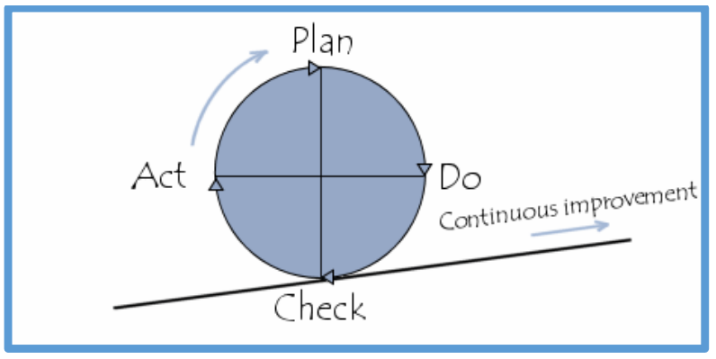
Procesní řízení bezpečnosti v cyklu
PDCA
Systém implementace procesů
Skládá se z několika kroků

Slide 6
Procesní řízení bezpečnosti v cyklu
PDCA - Plan
Strategie informační bezpečnosti
Management rizik
Návrh bezpečnostní politiky, systémových směrnic, plánu řízení kontinuity činností
Bezpečnostní plán a plán implementace ISMS
(ustavení ISMS)

Slide 7
Procesní řízení bezpečnosti v cyklu
PDCA - Do
Implementace procesů a postupů dle bezpečnostního plánu a plánu implementace ISMS
Zavedení postupů kontrol
Školení
Provoz
(zavádění a provozování ISMS)

Slide 8
Procesní řízení bezpečnosti v cyklu
PDCA - Check
Před-certifikační audit
Penetrační testy
Testy techniky
Testy metodami sociálního inženýrství
Další testy dle plánu implementace

Slide 9
Procesní řízení bezpečnosti v cyklu
PDCA - Act
Udržování a zlepšování

Slide 10
Audit bezpečnosti
Posouzení vhodnosti a úplnosti provozovaných bezpečnostních opatření
Zda je bezpečnost řešena tak, že plní normu ISO 27000
Možnost využití metodiky ITIL nebo COBIT

Slide 11
Audit bezpečnosti - fáze
Popis základních cílů a zaměření auditu
Posouzení stávajících bezpečnostních parametrů systému
Popis evidovaných hrozeb, zranitelností v jednotlivých oblastech IS
Identifikace a ocenění bezpečnostních rizik a kritických míst v systému
Návrh bezpečnostních opatření, stanovení prioritních úkolů v postupu navrhovaného řešení příslušných opatření

Slide 12
ITIL (2,3,4…)
ITIL (Information Technology Infrustructure Library)
Vycházejí ze zkušeností „best practice“
Mezinárodní standard pro řízení IT služeb
Vychází z procesního řízení a ze zkušeností
Obecně -> popisuje vazby mezi procesy, definuje jejich vstupy, role a metriky

Slide 13
7, Bezpečnostní analýza

Slide 14
Definice pojmů - aktivum
Vše, co má pro subjekt hodnotu
Tato hodnota může být zmenšena působením hrozby
Základní charakteristikou aktiva je jeho cena
  Může být oceněno objektivně i subjektivně

Slide 15
Definice pojmů – hodnocení aktiva
Pořizovací náklady či jiná hodnota aktiva
Důležitost aktiva pro existenci či chování subjektu
Náklady na překlenutí případné škody na aktivu
Rychlost odstranění případné škody na aktivu
Jiná hlediska (specifická případ od případu)

Slide 16
Definice pojmů – Hrozba
Událost, která má nežádoucí vliv na bezpečnost, nebo může způsobit škodu
Způsobená škoda na aktivum se nazývá dopad hrozby

Slide 17
Definice pojmů – Zranitelnost
Nedostatky a slabiny, které může hrozba využít pro uplatnění svého nežádoucího vlivu
Vyjadřuje, jak citlivé je aktivum na hrozbu
Pokud je u aktiva možnost hrozby, je vždy přítomná i zranitelnost

Slide 18
Definice pojmů – Opatření
Proces nebo postup, který byl navržen pro zmírnění nebo eliminaci hrozby
Opatření se navrhují s cílem předejít vzniku, nebo usnadnit překlenutí vzniklé škody
Z hlediska analýzy je opatření charakterizováno
  Efektivitou
  Náklady – pořízení, zavedení a provoz

Slide 19
Definice pojmů – Riziko
Vyjadřuje míru ohrožení aktiva
Míra toho, že se hrozba stane a dojde k nežádoucímu výsledku vedoucímu ke škodě
Velikost je vyjádřena jeho úrovní

Slide 20
Stanovení zranitelnosti a hodnocení rizik
V souvislosti s řízením IS/IT projektů je tedy třeba posoudit:
  Jaká rizika projektu hrozí
  Jak je lze zcela eliminovat nebo alespoň snížit jejich úroveň
Řešení na základě analýzy rizik
  Faktory ekonomické, technické, sociální, politické
  Počáteční i průběžná

Slide 21
Analýza rizik - fáze
1, Identifikace aktiv
  Informační aktiva
  Podpůrná aktiva
  Aktiva technické infrastruktury
  Fyzická aktiva
  Personál
2, Ohodnocení aktiva
  Hodnota aktiva + závažnost dopadu

Slide 22
Analýza rizik - fáze
3, Analýza hrozeb a zranitelnosti
  Např. dle metodiky stanovené v ČSN ISO/IEC 27005:2008
4, Stanovení rizik
  Na základě dopadu hrozby a pravděpodobnosti výskytu

Slide 23
Aktivita informačního systému – negativní dopady
Nedostupnosti dat
Prozrazení dat
Modifikace dat
Zničení dat

Slide 24
Ohodnocení aktiv na základě důsledků
Vícenáklady
Ušlý zisk
Náklady na soudní spor
Náhrada škody
Neschopnost organizace zajistit činnost vyplývající ze zákona
Porušení zákona – např. na ochranu osobních údajů

Slide 25
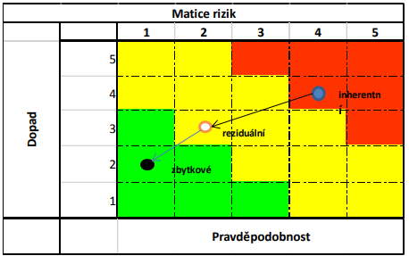
Analýza hrozeb a zranitelnosti – matice rizik

Slide 26
8, Realizace bezpečnosti

Slide 27
Stanovení bezpečnostní politiky
Základním dokumentem podniku
Vymezuje rozsah a určení nutných opatření při vybudování systému řízení bezpečnosti informací
Řeší základní organizační aspekty při formulování přístupu k budování bezpečnostních opatření

Slide 28
Bezpečnostní opatření – v návaznosti na analýzu rizik
Bezpečnostní opatření jsou realizována postupně
Podle stanovených priorit a ekonomických možností podniku
V korelátu s bezpečnostní analýzou

Slide 29
Bezpečnostní opatření – souvislost s mechanismy
Systém identifikace a autentizace
Řízení přístupu
Funkce zajišťující integritu a důvěrnost
Systém kontrol
Mechanismy ochrany dat
Mechanismy fyzické bezpečnosti

Slide 30
Bezpečnostní opatření – účel zavedení
Sníží hrozbu
Sníží zranitelnost
Sníží dopad nežádoucí události
Detekují nechtěnou událost
Umožní zotavení systému z nechtěné události

Slide 31
9, Kryptografie

Slide 32
Kryptografie
Řeší otázky šifer
Proces převedením dat do takového formátu, který nemůže neoprávněná osoba jednoduše přečíst

Slide 33
Kryptografie – symetrická vs asymetrická
Symetrickém šifrování – obě strany používají stejný tajný klíč při šifrování i dešifrování zprávy
Asymetrické šifrování – je postaveno na principu, kdy každý účastník vlastní veřejný a privátní klíč pro šifrování a dešifraci zprávy

Slide 34
Proudové vs blokové šifry
Bloková šifra
  šifruje najednou bloky (řetězce) délky t znaků
Proudová šifra
  šifruje každý znak abecedy otevřeného textu zvlášť

Slide 35
Elektronický podpis
Funguje na bázi asymetrické kryptografie
Odesilatel použije svůj privátní klíč pro „zašifrování“ -> podepsání své zprávy
Příjemce pak použije veřejný klíč odesilatele „dešifrování“ otisku zaslané zprávy.
Jiným než veřejným klíčem odesilatele nelze úspěšně tuto kontrolu provést

Slide 36
Biometrický dynamický podpis
Alternativa elektronickému podpisu
Zaznamenává vlastnoruční podpis s využitím speciálního „pera“ a digitalizačního tabletu
Umožňuje analyzovat jak statické, tak zejména dynamické vlastnosti podpisu spojeného s typickým chováním podepisující se osoby
Projev aktivity – netřeba zjišťovat chtěnost participace uživatele na rozdíl do statických biometrických metod (kontrola otisku prstů, dlaně, oka apod.)

Slide 37
10, Listiny a elektronické dokumenty

Slide 38
Definování základných pojmů
Dokument
  každá písemná, obrazová, zvuková nebo jiná zaznamenaná informace, ať již v podobě analogové či digitální
Listina
  dokument vesměs v papírové podobě
Elektronický dokument
  Digitálně zpracovaný dokument, který je možno zpracovávat pomocí elektronických prostředků

Slide 39
Ochrana elektronických dokumentů
Elektronický dokument – plná náhrada listiny s neomezenou trvanlivostí
Základní otázka – zajištění jejich věrohodnosti, neporušitelnost a čitelnost

Slide 40
Ochrana elektronických dokumentů
Kontrola dokumentu
  Autentičnost – věrohodnost původu
  Integritu – neporušenost obsahu
  Dostupnost – čitelnost
  Důvěrnost – v případě citlivých informací

Slide 41
Ochrana elektronických dokumentů
Správa přístupnosti el. Dokumentů se již přisuzuje IT
  založením uživatele
  založením a aktivací autorizace
  přiřazení autorizace uživatelům apod.
  V předchozích kapitolách již byly probrány nástroje a metody zabezpečení elektronických dokumentů tj.:
  autentizace
  elektronický podpis

Slide 42
11, Zálohování

Slide 43
Úvod
Zálohování -> vytváření kopií dat na samostatný datový nosič
Osobní počítač - „v případě potřeby“
V případě IS -> komplexnější záležitost s určitými pravidly

Slide 44
Aspekty zálohování IS
Aktuálnost záložních dat
Operativnost a dostupnost při práci se zálohami
Zabezpečení integrity a autentičnosti zálohovaných dat (v případě citlivých dat i důvěrnost)
Oprávnění přístupu
-> Nutnost proaktivně řešit v každém IS

Slide 45
Důvody tvorby zálohy
Neúmyslnou nebo úmyslnou chybou člověka – člověk může soubory omylem smazat, přepsat
Chybou operačního systému
Přírodní pohromou
Škodlivým SW
Zničením médií

Slide 46
Online zálohování
Pomocí zálohovacího SW se nahraje záloha na servery poskytovatele
Výhodou je možnost okamžitý přístup k záloze odkudkoliv
Uložení dat v jiné lokalitě -> ochrana před lokálním ohrožením
Nutnost vysokorychlostní komunikace
Hrozba neoprávněného přístupu k datům třetí osobou

Slide 47
Systém zálohování dat - proměnné
Objem zálohovaných dat.
Charakter zálohovaných dat (citlivá, publikovatelná, systémová aj.)
Frekvence a aktualizace zálohovaných dar.
Offline nebo online zálohování

Slide 48
Opakování

Slide 49
Vývoj v oblasti bezpečnosti IS
Který prvek bezpečnosti informačního systému je nejslabší?

Slide 50
Podniková bezpečnost informací
Závisí na typu podniku
Zavádí se opatření na základě analýzy rizik
Hlavní cíle jsou zabránění
    Neoprávněnému přístupu
    Odcizení dat
    Zničení dat
    Úpravě dat

Slide 51
Bezpečnost ICT/IS
Nutné brát zřetel jak na HW tak SW stránku
ICT = informační a komunikační technologie (HW,SW)
IS = informační systém (HW,SW)

Slide 52
Základní hrozby ICT/IS
Hrozby přírodní – záplavy, požáry, blesky
Hrozby vyvolané lidskou činností
  úmyslná činnost – krádeže zařízení, modifikace, znepřístupnění, krádeže dat jak ze strany zaměstnanců, tak i „nepřátel“
  neúmyslná činnost – chybná manipulace se zařízeními, neodborná práce s daty

Slide 53
Systém
Abstraktní objekt, ve kterém jsou rozlišeny části, vztahy mezi nimi a jeho vlastnosti a který vůči okolí vystupuje jako celek
Lze jej chápat jako množinu prvků a vazeb mezi nimi, které jsou účelově definovány na nějakém objektu
Významnou roli při fungování systémů hrají nastavená pravidla

Slide 54
Informační systém jako speciální případ systémů – definice pojmů
Informace - poznatek, týkající se jakýchkoliv faktů, událostí, myšlenek nebo pojmů, které dostávají zvláštní význam díky kontextu
Data - v informatice tvoří informaci strukturovaná data, která lze vysílat, přijímat, uchovávat
a zpracovávat technickými prostředky. Data jsou vstupem či výstupem informačního systému

Slide 55
Podnikový informační systém
Tvořen prostředky komunikační technologie (SW
+ HW) a personálem
Zabezpečuje
  Podnikové procesy
  Přenos dat
  Ukládání dat
  Zpracování dat

Slide 56
Specifika zajišťování bezpečnosti
Hlavní kategorie bezpečnostních technologií
  Firewally
  Antivirové systémy
  Detekce narušení
  Správa zranitelnosti

Slide 57
Nejběžnější typy hrozeb
Viry
Trojské koně
Malware
Ransomware (ransom = výkupné)
Spyware

Slide 58
Nejběžnější typy hrozeb
Cyberstalking
Brute force attack
Baiting
Worm

Slide 59
Zajištění a správa bezpečnostních nástrojů
Tři hlavní způsoby kontroly omezení přístupu
  Autentizace
  Autorizace
  Šifrování

Slide 60

Autentizace
Fyzická
  Otisky prstu
  Sken sítnice
  Sken obličeje
  Čipová karta

Slide 61
Autentizace
Virtuální
  Heslo
  Digitální klíč
  Pin kód
  Vícekrokové ověřování

Slide 62
Šifrování
Způsob formátu dat, které nelze bez klíče odhalit
Dva typy
  Symetrické
  Asymetrické

Slide 63
Bezdrátové vs drátové sítě
Rychlost
Stabilita
Dosah
Cena
Bezpečnost

Slide 64
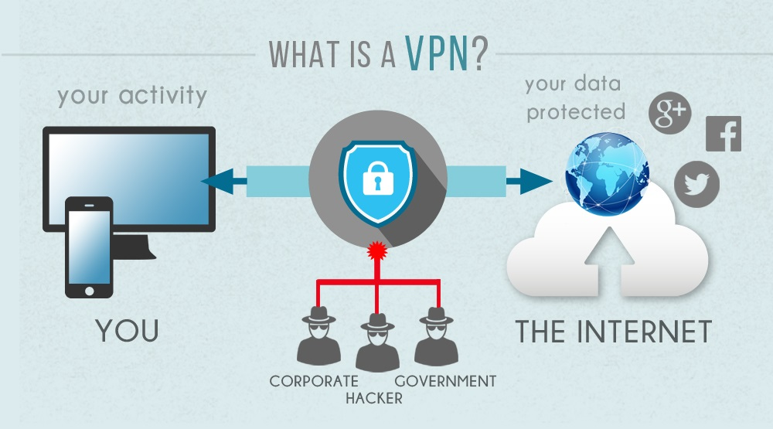
Virtuální priváte sítě (VPN)
Bezpečné propojení 2 lokalit
Využití šifrování
Firemní e-mail, podnikové servery

Slide 65
Časté útoky
Útok DoS a DDoS
DoS
  útok s cílem zabránit uživatelům přístupu
DDoS
  útok na webovou stránku
  zahlcení serverů

Slide 66
Procesní řízení bezpečnosti v cyklu
PDCA
Systém implementace procesů
Skládá se z několika kroků

Slide 67
Definice pojmů – Hrozba
Událost, která má nežádoucí vliv na bezpečnost, nebo může způsobit škodu
Způsobená škoda na aktivum se nazývá dopad hrozby

Slide 68
Definice pojmů – Zranitelnost
Nedostatky a slabiny, které může hrozba využít pro uplatnění svého nežádoucího vlivu
Vyjadřuje, jak citlivé je aktivum na hrozbu
Pokud je u aktiva možnost hrozby, je vždy přítomná i zranitelnost

Slide 69
Definice pojmů – Riziko
Vyjadřuje míru ohrožení aktiva
Míra toho, že se hrozba stane a dojde k nežádoucímu výsledku vedoucímu ke škodě
Velikost je vyjádřena jeho úrovní

Slide 70
Analýza hrozeb a zranitelnosti – matice rizik

Slide 71
Kryptografie
Řeší otázky šifer
Proces převedením dat do takového formátu, který nemůže neoprávněná osoba jednoduše přečíst

Slide 72
Zálohování
Zálohování -> vytváření kopií dat na samostatný datový nosič
Osobní počítač - „v případě potřeby“
V případě IS -> komplexnější záležitost s určitými pravidly

Slide 73
Důvody tvorby zálohy
Neúmyslnou nebo úmyslnou chybou člověka – člověk může soubory omylem smazat, přepsat
Chybou operačního systému
Přírodní pohromou
Škodlivým SW
Zničením médií

Slide 74
Systém zálohování dat - proměnné
Objem zálohovaných dat.
Charakter zálohovaných dat (citlivá, publikovatelná, systémová aj.)
Frekvence a aktualizace zálohovaných dar.
Offline nebo online zálohování

Slide 75
Závěrečné dotazy?

Slide 76
Děkuji Vám za pozornost

